Slide 1


戦略研勉強会＠キャンプ
第６1回
スパイクマンの地政学
米国の西半球戦略と勢力均衡
2026年1月15日（木）12：10～12：40

Slide 2
ご説明の構成
１．スパイクマンの「地政学」
２．米国の「国家安全保障戦略」（2025年）
３．国家債務問題とドル基軸の揺らぎ
４．

Slide 3
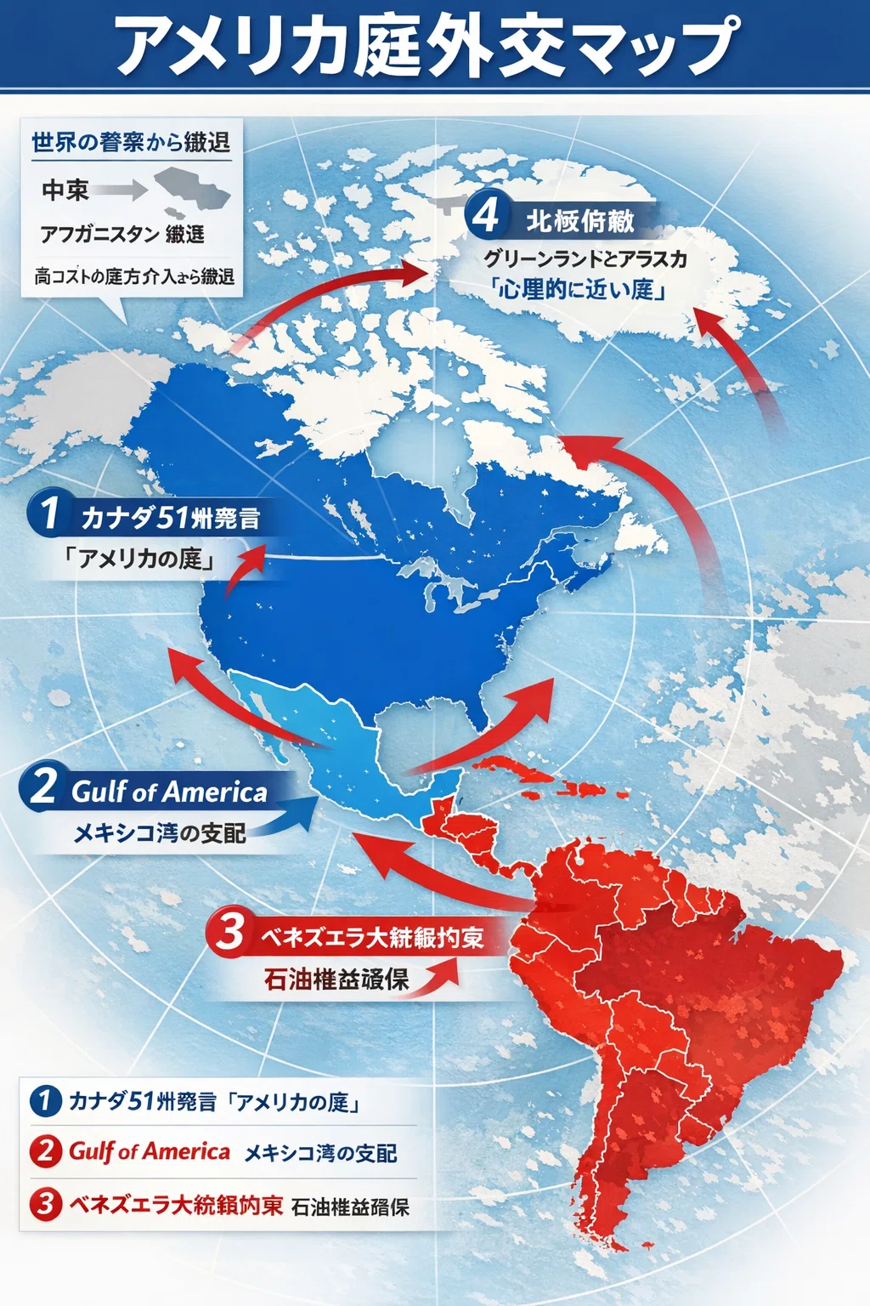
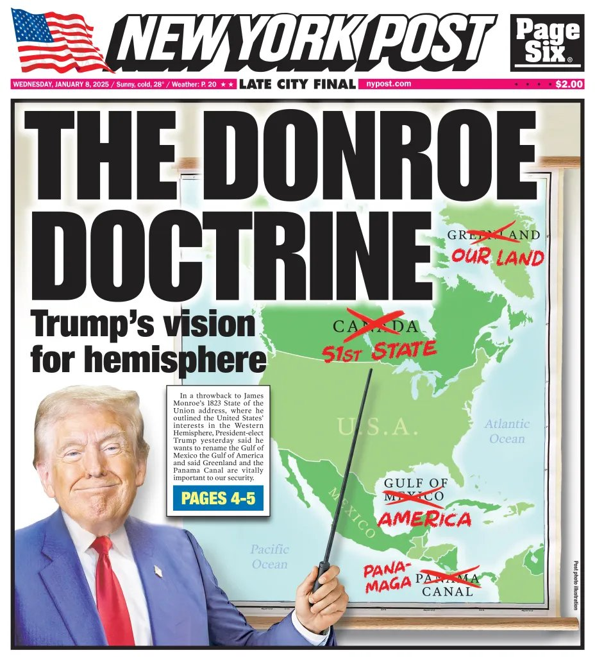
なぜスパイクマンの地政学？
https://pbs.twimg.com/media/GgxIjhHW4AE0Dwz?format=jpg&name=medium
https://assets.st-note.com/img/1767696130-86XOgUWDluivTmfpk1SKJE74.png?width=1200

Slide 4
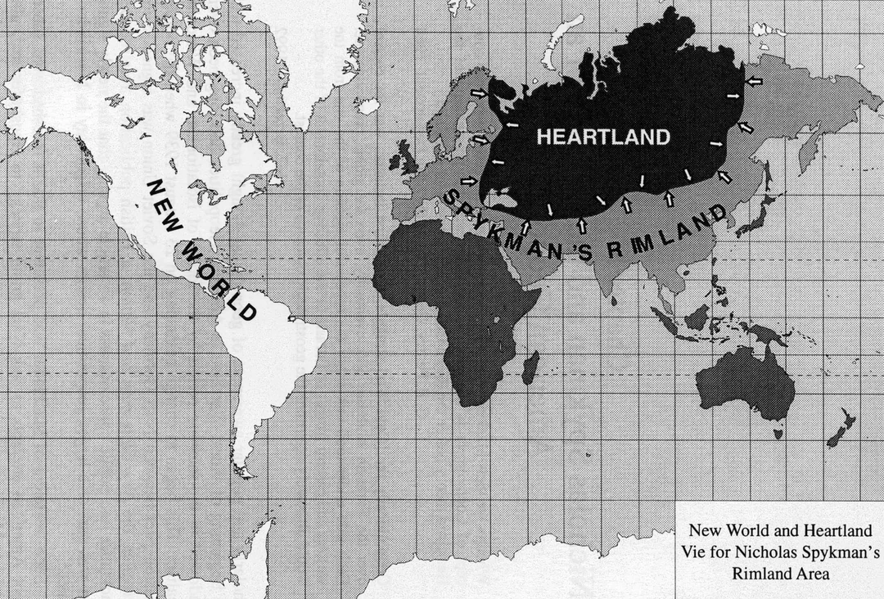
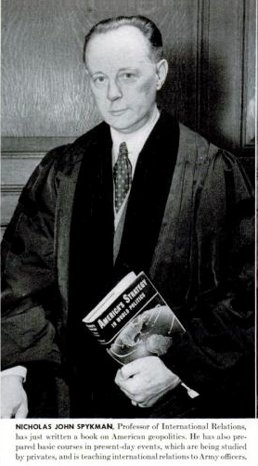
スパイクマンの地政学＠リムランド理論＆勢力均衡
リムランドを制する者はユーラシアを制し、ユーラシアを制する者は世界の運命を制する。

Slide 5
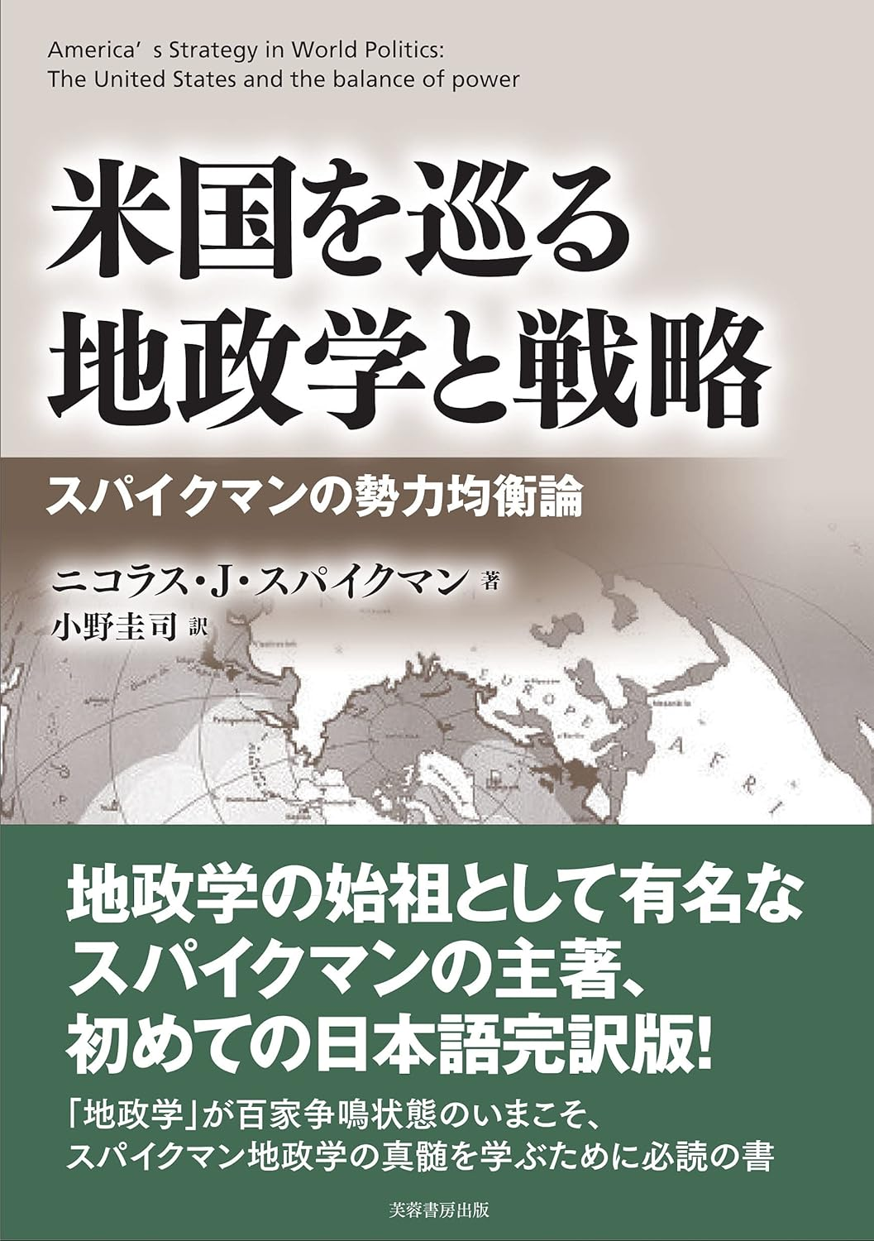
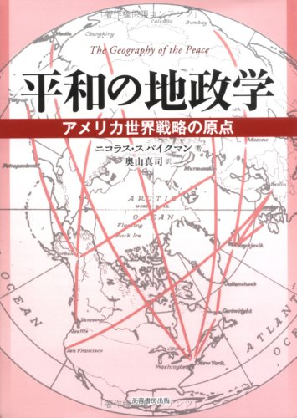
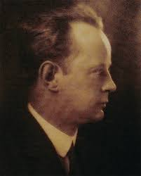
ニコラス・スパイクマン（スピークマン：Spykman）
Nicholas J. Spykman
（出所）Wikipedia
オランダ系アメリカ人の政治学者・地政学者で、イエール大学の国際関係学の教授。
1943年に49歳で死去。
主著は「America‘s Strategy in World Politics: The United States and the balance of power」。現代の国際政治への優れた先見性が随所に見られる名著。
（出所）Amazon
（出所）Amazon

Slide 6
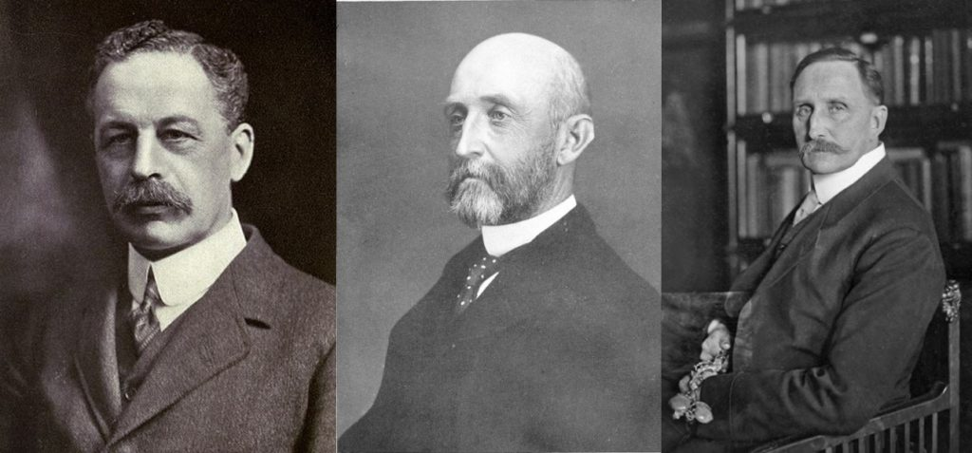
著名な地政学者
Halford Mackinder
Alfred Thayer Mahan
Karl Haushofer

Slide 7
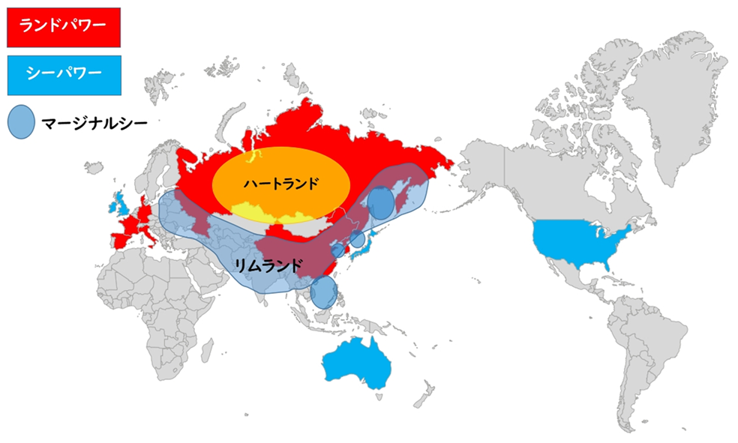
マッキンダーの「ハートランド理論」

Slide 8
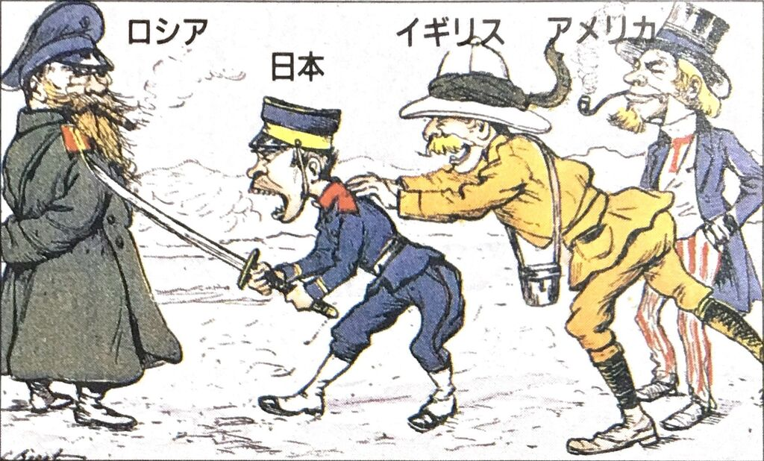
英露のグレートゲームに翻弄される日本

Slide 9
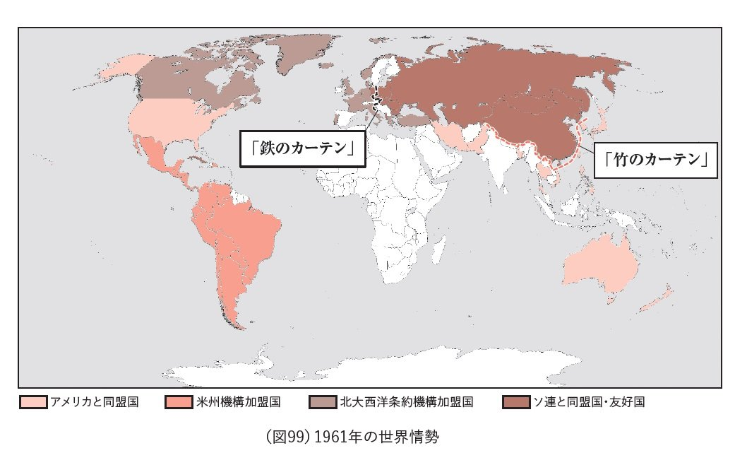
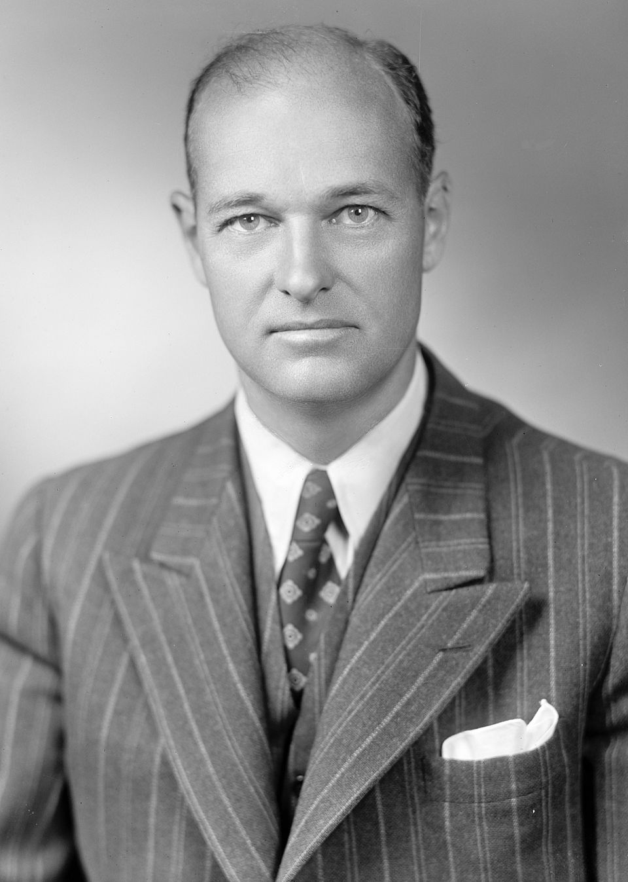
「リムランド理論」と「封じ込め政策」へ
冷戦期の「封じ込め政策」は、スパイクマンの「リムランド理論」と「勢力均衡」の考えを政策化したものと言える。
「封じ込め政策」の立案者ジョージ・ケナン。
ケナンの封じ込め政策の肝は、スパイクマンの「勢力均衡」と同じで、米国の政治学・地政学の系譜に則っている政策といえる。

Slide 10
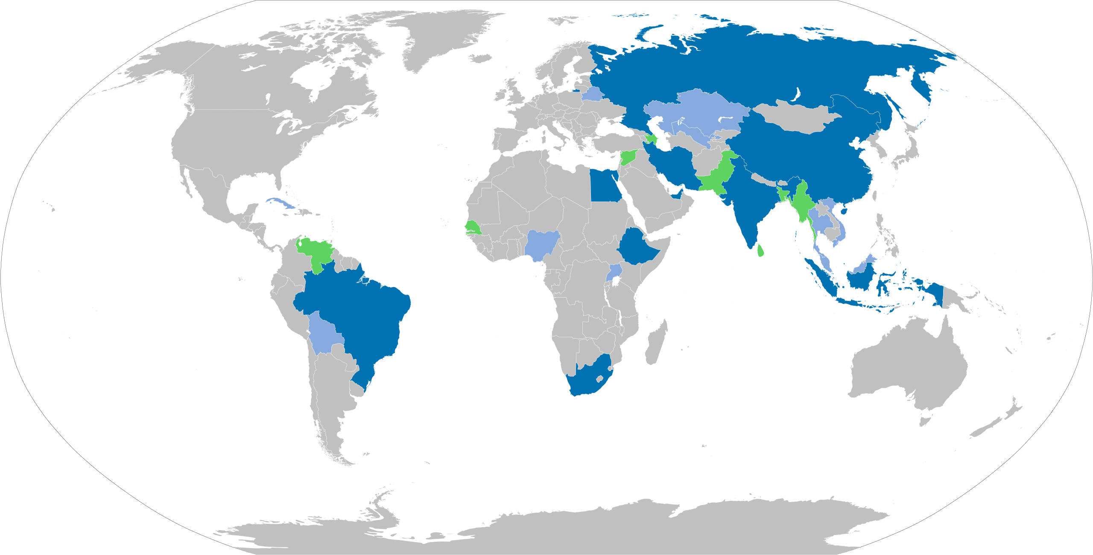
冷戦から米国覇権、そしてBRICSの台頭

Slide 11
第二次トランプ政権の政策
2025年12月
『国家安全保障戦略』
202６年？月
『国防戦略』

Slide 12
防衛戦略と戦力計画策定構成（FPC）
Force Planning Construct
指針文書 | 戦力規模の構成 | 文脈
ボトムアップレビュー （1993年） | 2つの地域の脅威をほぼ同時に打倒する | 冷戦後、初の戦略的戦力計画策定構成
1997年 4年毎の国防見直し（QDR） | 2つの戦域で大規模な侵略を打倒する | 大規模な地域紛争と小規模なシナリオの両方に対応する規模
2001年 4年毎の国防見直し（QDR） | 2つの脅威と1つの決定的な脅威を迅速に打倒する（体制変更） | 1つの体制変更 2つ目の戦域のリスクを許容
2006年 4年毎の国防見直し（QDR） | 2つの従来型の紛争に勝利する、または1つの従来型の紛争と1つの非正規戦役に勝つ | 長期化する対反乱／対テロへの対応
2010年 4年毎の国防見直し（QDR） | 2つの従来型の大規模な陸上戦役、または1つの大規模な空戦／海戦役と2つ目の戦域紛争に勝利する | 長期的な脅威に対するシェービングを探る
2014年 4年毎の国防見直し（QDR） | 大規模な戦役で地域の敵対者の1つを打倒し、2つ目の侵略者の目標を阻止するか、容認できないコストを課す | 革新的ではあるが、より小規模な部隊で、全てのスペクトラムをカバーできるようにする再編成を行う
2018年「国家防衛戦略」 | 3つの地域での抑止：1つの大国間の戦争に勝利し、資源を1つの戦域の抑止から3つめの戦域での抑止力にシフトする | 大国間競争、資源の限界
2022年「国家防衛戦略」 | 2018年版「国家防衛戦略」フレームワーク適用 | 遥かに洗練されたシナリオ・テスト

Slide 13
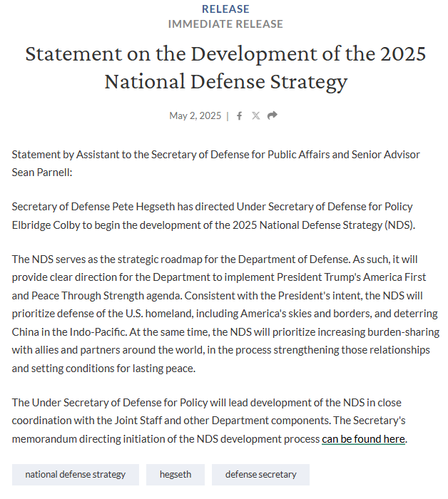
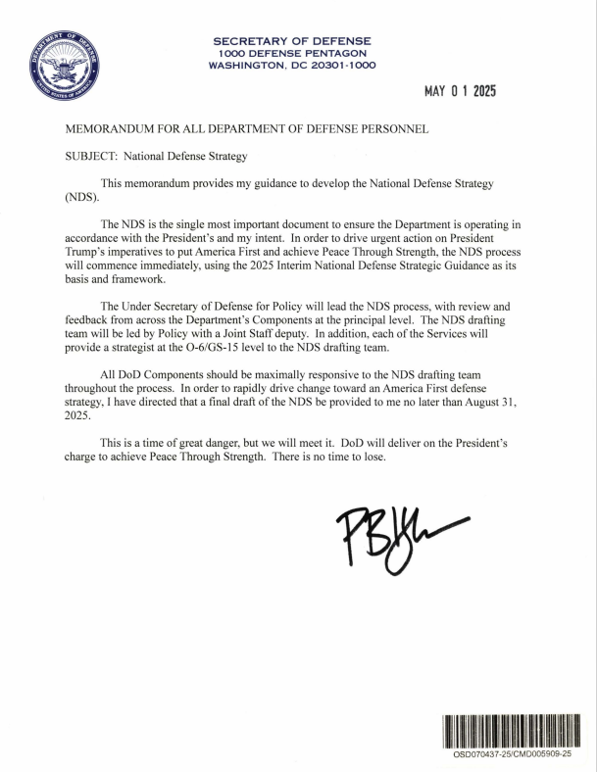
米国防長官、暫定国防戦略ガイダンスに基づく戦略策定を指示
https://www.war.gov/News/Releases/Release/Article/4172735/statement-on-the-development-of-the-2025-national-defense-strategy/
https://media.defense.gov/2025/May/02/2003703230/-1/-1/1/MEMORANDUM-DIRECTING-THE-DEVELOPMENT-OF-THE-2025-NATIONAL-DEFENSE-STRATEGY.PDF

Slide 14
2025年暫定国防戦略指針
米国は、建国以来最も危険な戦略環境の一つに直面しており、その特徴は以下のとおり。
■長年にわたる国境の安全確保の不備と、ますます高度化する空爆・ミサイル脅威によって、国土は脆弱になっています。
■中国による前例のない軍備増強と、それが米国の安全保障と経済に直接及ぼす脅威。
■ロシア、イラン、北朝鮮、そして一部のテロ組織を含む、その他の様々な脅威。
トランプ大統領は、国防総省に対し、大統領の「米国第一主義」を掲げる国防政策のアジェンダを支援し、「力による平和」というビジョンを実現するよう指示。そのため、暫定戦略指針は3つの優先的な取り組みを軸に構築されている。
（１）国土防衛
（２）インド太平洋地域における中国の侵略抑止
（３）同盟国およびパートナー国の能力強化
国防総省は、米国本土防衛の強化とインド太平洋地域における中国の侵略抑止に向け、即時対応。
同時に、米国の同盟国およびパートナー国が、重要ではあるものの限定的な米国支援によって、その他の脅威への取り組みを主導できるよう支援する。

Slide 15
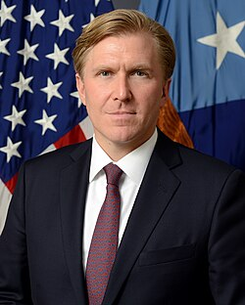
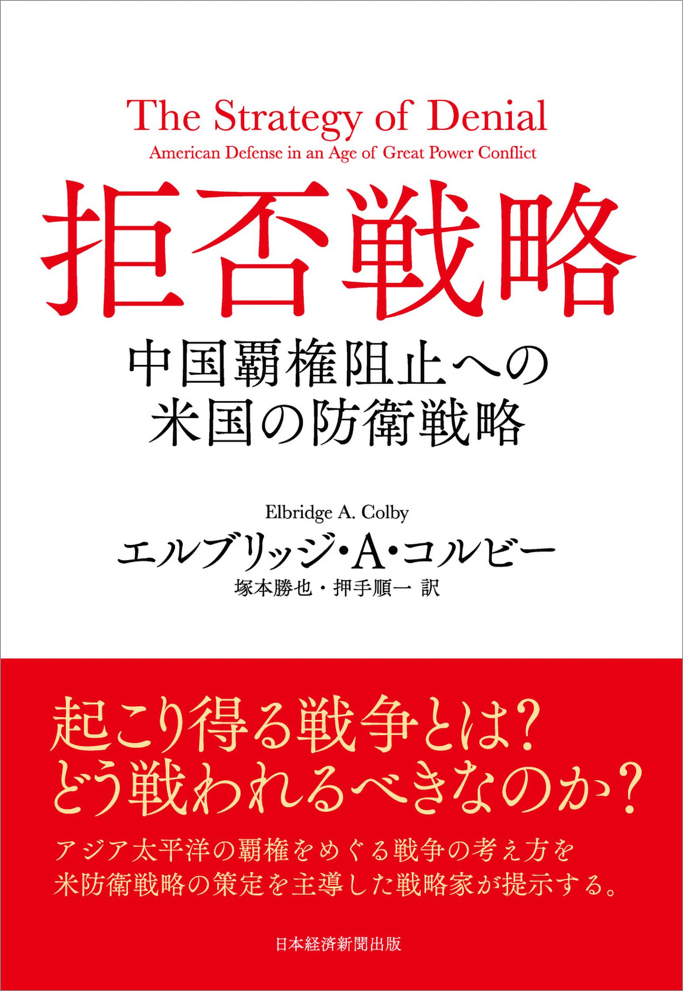
国防戦略の立案者
Elbridge Colby
スパイクマン
リムランド/勢力均衡
スパイクマン
勢力均衡
地政学的転換
覇権阻止・拒否戦略
ハウスホーファー的
勢力圏（生存圏）
（出所）Wikipedia
（出所）Amazon

Slide 16
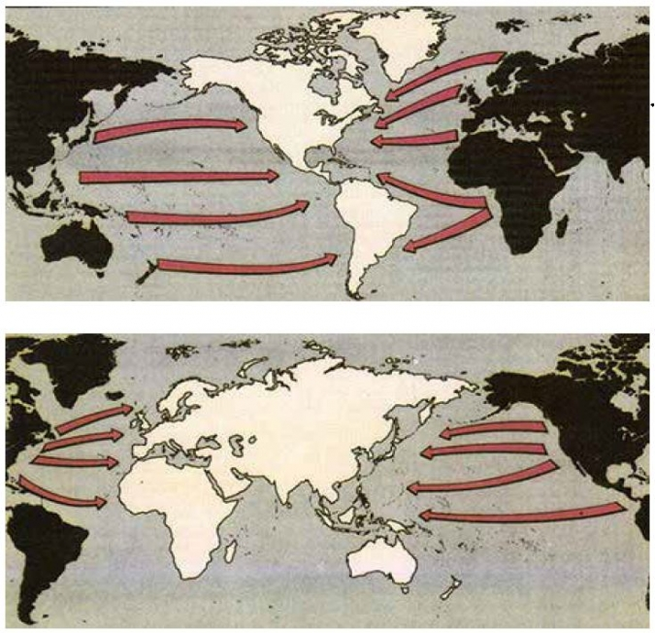
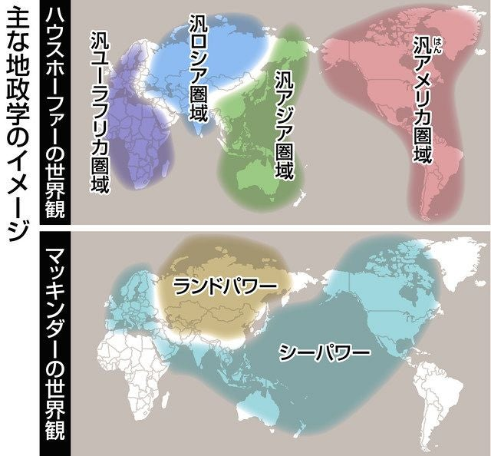
地政学的転換：G2（米国と中国）
https://stat.ameba.jp/user_images/20250117/00/nori-take1176/10/22/j/o0640059415533960134.jpg

Slide 17
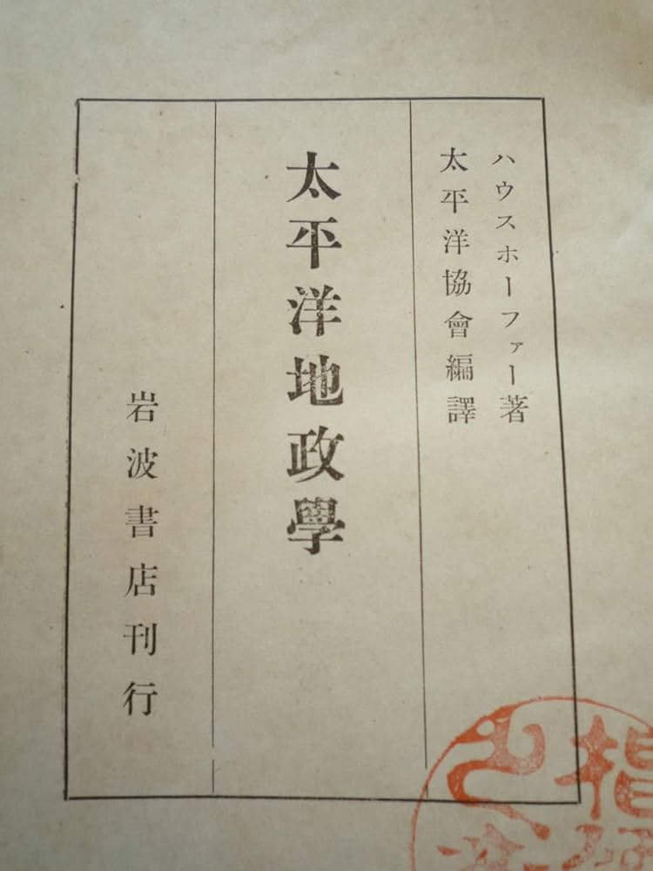
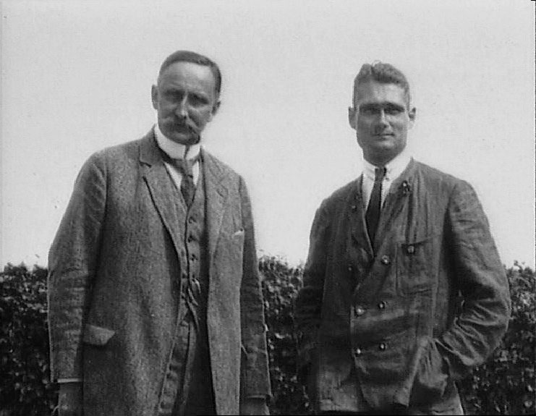
カール・ハウスホーファー
ドイツの軍人＆地政学者。ヒトラーやヘスに生存圏など大きな影響を与えた。日本滞在経験もある知日家。
（出所）Amazon

Slide 18
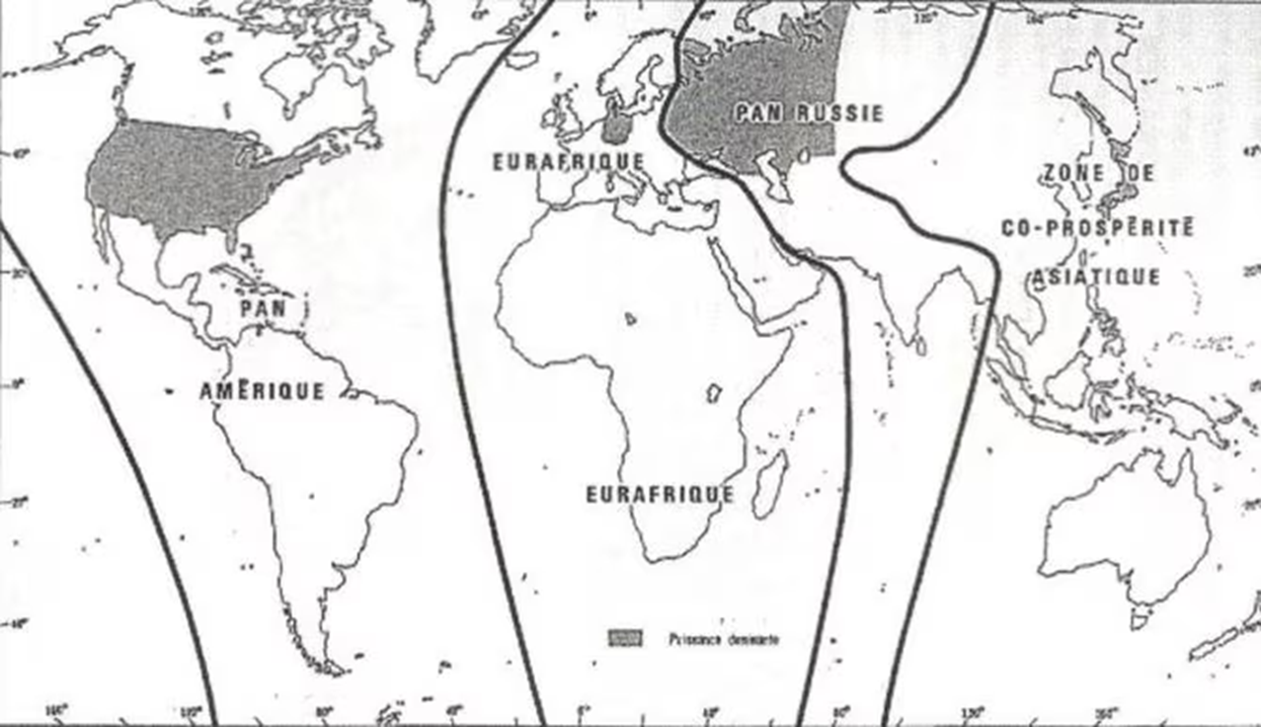
ハウスフォーファー「Pan-Reagion」の先見

Slide 19
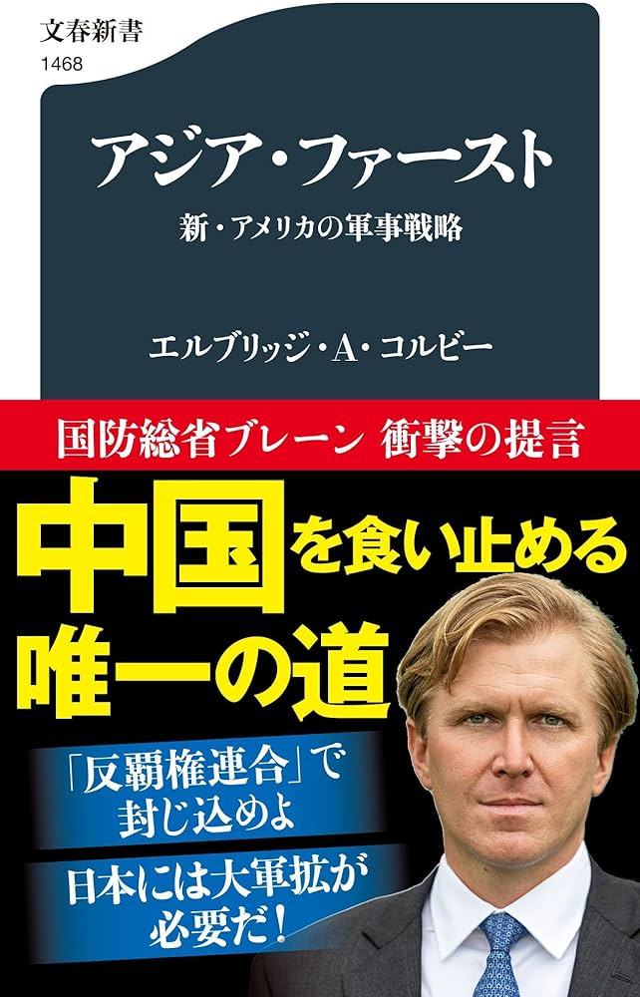
拒否戦略：アジアファースト
●米国一強時代は終わった
●アジアはパワーの集積地
●最終目標は「中国に勝利」することではない
●経済制裁よりも軍事を充実させるべき
●台湾の次はフィリピン
●「拒否」できるかどうかもあやしい
●第一列島線から中国を出すな
●ゴールは「米国覇権」ではない
●ネオコンの主張は妄想である
●米国は究極的には撤退する可能性もある
●中国は「張り子の虎」ではない
●日本は主体的な防衛力を持て
●防衛費2％は焼け石に水
（出所）Amazon

Slide 20
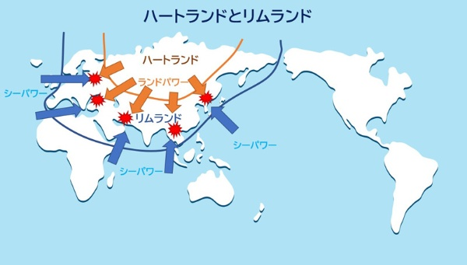

要するに西半球は「ハートランド」＆「リムランド」は関係ない
西半球の自律・自衛
資源・エネルギー・食糧は、西半球だけで完結！

Slide 21
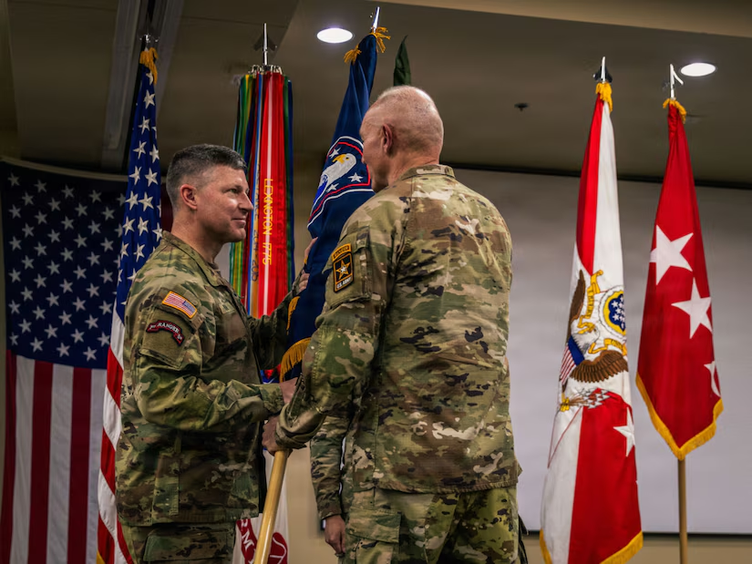

米陸軍「西半球司令部」を創設
米陸軍の西半球司令部は、2025年12月5日に活動を開始し、ノースカロライナ州フォートブラッグに本部を置く。西半球司令部は、国土防衛、民間当局への防衛支援、および西半球全域の戦域安全保障協力に重点を置いた作戦行動を行う戦域司令部。
Notes:
2025年12月10日
陸軍軍曹による。ジェレミー・クリスプ少佐、米国。陸軍西半球司令部
陸軍が米国を活性化する。歴史的な移行式典における陸軍西半球司令部
陸軍は米国を発動した。12月5日にノースカロライナ州フォートブラッグで行われた式典で陸軍西半球司令部 — 米国を団結させる。米国陸軍軍司令部。北軍と米国。南陸軍を単一の 4 つ星作戦司令部に統合します。この式典は米国のケーシングも記念した。陸軍部隊司令部の旗印と、2022年7月から司令部を率いていた司令官アンドリュー・ポパス陸軍大将の退役。「今日、私たちは何か新しいものになっていますが、[米国。陸軍軍司令部]の即応性、回復力、戦闘力の精神は衰えることはありません。むしろ、その精神は陸軍全体に広がるだろう」と37年以上の勤務を経て退役したポパス氏は語った。陸軍大将。ジョセフ A。ライアンがウェストヘムコムの指揮を執った。彼は以前、陸軍の作戦 計画 訓練担当副参謀長を務めていた。ウェストヘムコムの設立は陸軍の指揮系統を近代化し、作戦の機敏性を向上させるための広範な変革キャンペーンの一環であるため、この式典は陸軍の変革における重要な瞬間となった。新しく設立された司令部は、米国を支援する陸軍のすべての計画、態勢、作戦、戦力投射を監督する作戦戦闘戦域司令部である。北部および南部司令部 — であり、国家戦略的優先事項と一致しています。「西半球司令部は、複雑な時代の課題に効果的に対応できるよう、スピード、柔軟性、関連性を重視して設計されている」と陸軍参謀総長のランディ・ジョージ将軍は述べた。「これらの本部を統合し、劇場を調整することで、プロセスを合理化し、冗長な労力を排除し、人材とリソースを解放します。」 これにより、戦闘編隊をより適切に支援できるようになります。」West-Hemcom は米国の国内対応能力を統合します。北軍、米国の地域関与の専門知識。南軍と米国による大規模な即応監視。陸軍 部隊 司令部。この統合により、途切れることのない即応性、迅速な戦力生成、国土防衛と民間支援における専門知識が実現します。また、これにより陸軍は危機により迅速に対応し、強力な軍事同盟を構築し続けることが可能になります。「今日は単なる指揮交代式以上のものだ」とポパス氏は語った。「これは、3つの強力な陸軍司令部を、国の最優先事項に直面する1つの作戦上の地域を越えたチームに統合するための大きな一歩である。」 West-Hemcom の活性化は、条件ベースの変革の第一歩です。2026年2月までに、新しい司令部は当初の作戦能力に達し、戦域陸軍の権限と責任を受け入れる準備としてサウスコムとノースコムに割り当てられる予定だ。初期の作戦能力に続いて、米国。北軍と米国。南軍は不活性化するだろう。すべての条件が満たされれば、west-hemcom は 2026 年夏までに完全な運用能力に達する予定です。ライアン氏は「今日、我々は陸軍の豊かな変革の歴史—軍司令部、北軍、南軍の統合—を経て、アメリカ陸軍西半球司令部を形成し続けている」と述べた。「陸軍はこの変革に巨額の投資を行っており、重要で効果的かつ歴史的に有能な3つの司令部を1つに統合している。」 その投資から利益を得るのは私たちの責任です。」

Slide 22
米国の「国家安全保障戦略」＠2025年

Slide 23
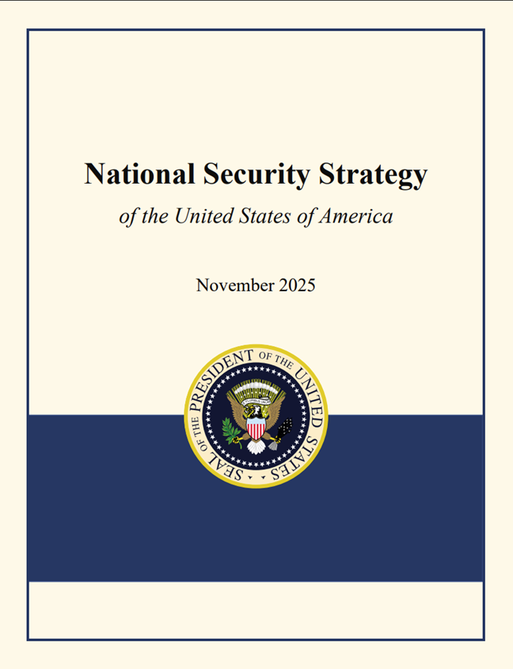
『国家安全保障戦略』のポイント
１．「理念」から「国益優先」へ転換
２．米国の勢力圏を確定：西半球
３．ヨーロッパ半島政策の見直し
４．アジア・ファースト
５．中東政策
https://www.whitehouse.gov/wp-content/uploads/2025/12/2025-National-Security-Strategy.pdf

Slide 24
『国家安全保障戦略』の前文
同胞諸君：
過去9か月間、我々は国家と世界を破滅と災厄の淵から救い出した。4年にわたる弱体化、過激主義、致命的な失敗の後、我が政権は国内外における米国の強さの回復と世界の平和・安定の実現に向け、緊急かつ歴史的な速さで行動してきた。これほど短期間で劇的な転換を成し遂げた政権は歴史上存在しない。
就任初日から我々は米国の主権的国境を回復し、我が国への侵入を阻止するため米軍を配備した。軍隊から過激なジェンダー思想と「目覚めた」狂気を排除し、1兆ドルの投資で軍備強化を開始した。同盟関係を再構築し、同盟国に共同防衛への貢献拡大を促した——NATO諸国が国防費をGDP比2％から5％に引き上げるという歴史的約束を含む。
エネルギー生産を解放して独立を回復し、歴史的な関税を課して重要産業を国内回帰させた。「ミッドナイト・ハンマー作戦」でイランの核濃縮能力を壊滅させた。国内で活動する麻薬カルテルや凶悪な外国ギャングを外国テロ組織に指定した。
わずか8か月間で、カンボジアとタイ、コソボとセルビア、コンゴ民主共和国とルワンダ、パキスタンとインド、イスラエルとイラン、エジプトとエチオピア、アルメニアとアゼルバイジャンの8つの激化する紛争を解決し、ガザ戦争を終結させて生存する人質全員を家族のもとに帰還させた。
米国は再び強く、尊敬される国となった。それゆえに、我々は世界中で平和を築いている。
あらゆる行動において、我々は米国を第一に置いている。
以下に述べる国家安全保障戦略は、我々が成し遂げた驚異的な進展を説明し、それを基盤として構築するものである。この文書は、米国が人類史上最も偉大で成功した国家であり、「地球上の自由の故郷」であり続けることを保証するロードマップである。
今後数年間、我々は国家力のあらゆる側面を発展させ続け、米国をこれまで以上に安全で豊か、自由で偉大かつ強大な国とする。
ドナルド・J・トランプ大統領ホワイトハウス
2025年11月

Slide 25
『国家安全保障戦略』の構成
序論 米国の戦略とは何か？
米国は何を望むべきか？
我々は世界で、そして世界から何を望むのか？
戦略 １．原則 ２．優先順位 ３．地域

Slide 26
『国家安全保障戦略』＠序論
序論 米国の戦略とは何か？
１．米国の「戦略」が誤った方向へ進んだ経緯
２．トランプ大統領による必要かつ歓迎すべき是正
■米国は何を望むべきか？
■それを得るために我々が利用できる手段は何か？
■目的と手段をいかに結びつけて実行可能な国家安全保障戦略とするか？

Slide 27
第２章：米国は何を望むべきか？
１．我々は独立した主権国家としての米国の存続と安全を望む。
２．自然災害に耐え、外国の脅威に抵抗し阻止し、米国国民を傷つけたり米国経済を混乱させたりする可能性のあるあらゆる事象を防止または軽減できる、強靭な国家インフラを求める。
３．我々は、世界最強で信頼性が高く近代的な核抑止力に加え、次世代ミサイル防衛システムを構築し、米国民、海外の米国資産、そして同盟国を保護することを目指す。
４．我々は世界で最も強く、最も活力に満ち、最も革新的で、最も先進的な経済を望む。
５．我々は世界で最も強固な産業基盤を望む。
６．我々は世界で最も強靭で生産性が高く革新的なエネルギー部門を望む。
７．我々は、米国の比類なき「ソフトパワー」を維持し、それを通じて世界中に積極的な影響力を行使し、我々の利益を推進したい。
８．長期的な安全保障の基盤となる米国の精神的・文化的健全性の回復と活性化を望む。

Slide 28
第３章：我々は世界で、そして世界から何を望むのか？
•西半球が、米国への大規模な移民を防止・抑制するのに十分な安定性と良き統治を維持することを確保したい。
•インド太平洋地域の自由開放を維持し、全ての重要航路における航行の自由を保全し、安全で信頼性の高いサプライチェーンと重要資材へのアクセスを維持しつつ、 外国勢力が米国経済に与える継続的な損害を阻止・逆転。 •同盟国を支援し、欧州の自由と安全を守ると同時に、欧州の文明的自信と西洋的アイデンティティを回復させること。 •敵対勢力が中東、その石油・ガス供給源、およびそれらの通過する要衝を支配することを阻止すると同時に、多大な代償を払って我々を泥沼化させた「永遠の戦争」を回避すること。 •米国技術と米国基準——特にAI、バイオテクノロジー、量子コンピューティング分野——が世界を牽引することを確保したい。

Slide 29
第４章：戦略
１．国家利益の明確な定義 ２．強さによる平和 ３．非干渉主義 ４．現実主義 ５．国家優先 ６．主権尊重 ７．勢力均衡 ８．労働者重視の政策 ９．公平性 １０．能力と実力主義
１．原則 ２．優先順位 ３．地域

Slide 30
第４章：戦略＠優先順位
１．原則 ２．優先順位 ３．地域
１．大規模移民の時代は終焉した ２．革新的権利と自由の保護 ３．負担分担と負担転嫁 ４．平和を通じた再調整 ５．経済安全保障 均衡ある貿易 重要なサプライチェーンと資源へのアクセス 再産業化 防衛産業基盤の再生 エネルギー優位性 米金融セクターの優位性維持・拡大

Slide 31
第４章：戦略＠地域
１．原則 ２．優先順位 ３．地域
１．西半球 ： モンロー主義に対するトランプ補則 ２．アジア ： 経済の未来を勝ち取り軍事的対立を防ぐ ３．欧州 ： 偉大さを促進すること ４．中東 ： 負担を映し平和を構築する

Slide 32
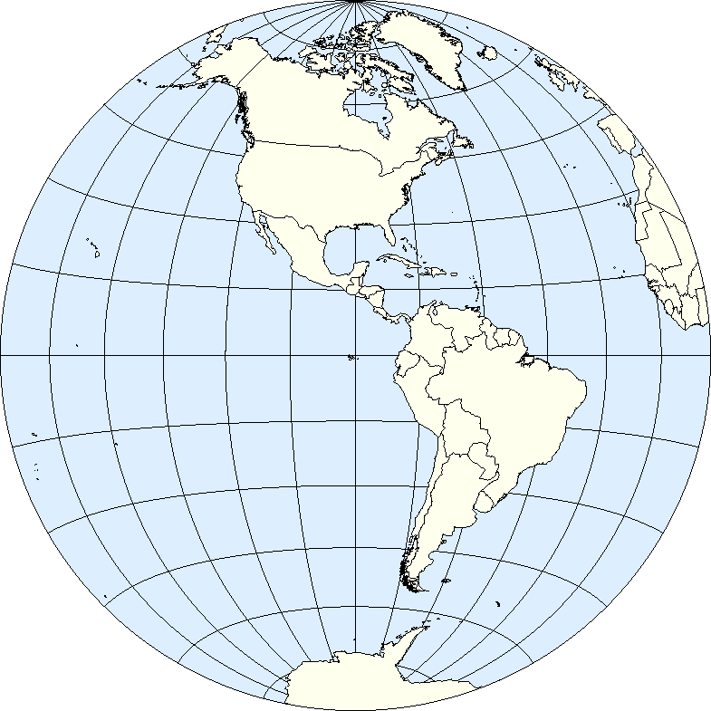
米国は「西半球」の地域覇権を確立し勢力圏とする。
https://www.whitehouse.gov/wp-content/uploads/2025/12/2025-National-Security-Strategy.pdf

Slide 33
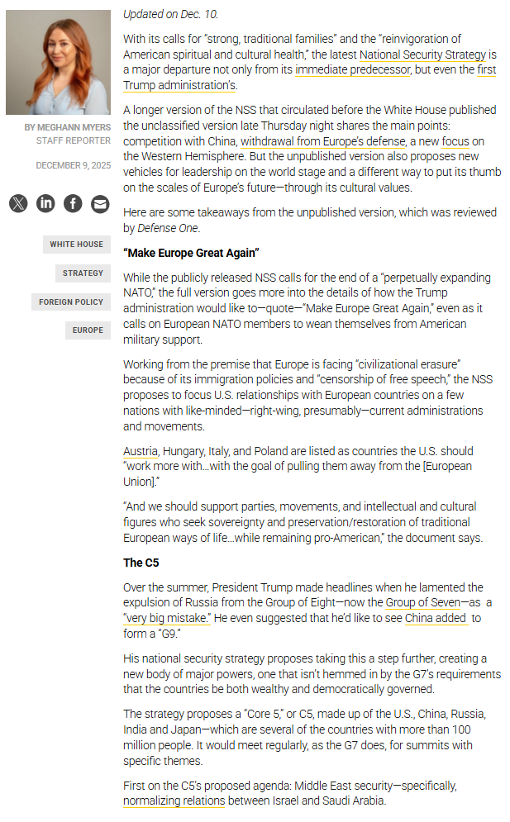
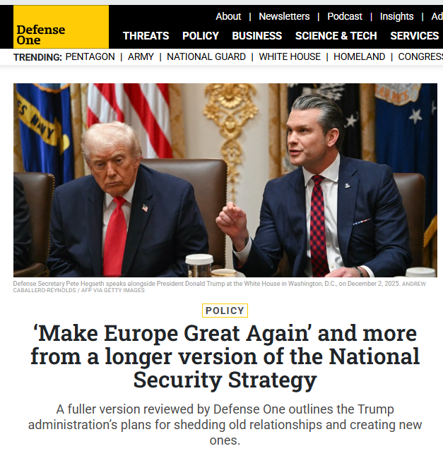
米国の国家安全保障戦略の詳細版?
（出所） https://www.defenseone.com/policy/2025/12/make-europe-great-again-and-more-longer-version-national-security-strategy/410038/?oref=d1-homepage-top-story

Slide 34
米国の国家安全保障戦略の詳細版の内容
‘Make Europe Great Again’ and more from a longer version of the National Security Strategy
A fuller version reviewed by Defense One outlines the Trump administration’s plans for shedding old relationships and creating new ones.
With its calls for “strong, traditional families” and the “reinvigoration of American spiritual and cultural health,” the latest National Security Strategy is a major departure not only from its immediate predecessor, but even the first Trump administration’s.A longer version of the NSS that circulated before the White House published the unclassified version late Thursday night shares the main points: competition with China, withdrawal from Europe’s defense, a new focus on the Western Hemisphere. But the unpublished version also proposes new vehicles for leadership on the world stage and a different way to put its thumb on the scales of Europe’s future—through its cultural values.Here are some takeaways from the unpublished version, which was reviewed by Defense One.
“Make Europe Great Again”
While the publicly released NSS calls for the end of a “perpetually expanding NATO,” the full version goes more into the details of how the Trump administration would like to—quote—“Make Europe Great Again,” even as it calls on European NATO members to wean themselves from American military support.Working from the premise that Europe is facing “civilizational erasure” because of its immigration policies and “censorship of free speech,” the NSS proposes to focus U.S. relationships with European countries on a few nations with like-minded—right-wing, presumably—current administrations and movements.Austria, Hungary, Italy, and Poland are listed as countries the U.S. should “work more with…with the goal of pulling them away from the [European Union].”
“And we should support parties, movements, and intellectual and cultural figures who seek sovereignty and preservation/restoration of traditional European ways of life…while remaining pro-American,” the document says.
The C5
Over the summer, President Trump made headlines when he lamented the expulsion of Russia from the Group of Eight—now the Group of Seven—as a “very big mistake.” He even suggested that he’d like to see China added to form a “G9.”
His national security strategy proposes taking this a step further, creating a new body of major powers, one that isn’t hemmed in by the G7’s requirements that the countries be both wealthy and democratically governed.
The strategy proposes a “Core 5,” or C5, made up of the U.S., China, Russia, India and Japan—which are several of the countries with more than 100 million people. It would meet regularly, as the G7 does, for summits with specific themes.First on the C5’s proposed agenda: Middle East security—specifically, normalizing relations between Israel and Saudi Arabia.
“Hegemony wasn’t achievable”
The full NSS also spends some time discussing the “failure” of American hegemony, a term that isn’t mentioned in the publicly released version.“Hegemony is the wrong thing to want and it wasn’t achievable,” according to the document. In this context, hegemony refers to the leadership by one country of the world, using soft power to encourage other countries to consent to being led.
“After the end of the Cold War, American foreign policy elites convinced themselves that permanent American domination of the entire world was in the best interests of our country,” the NSS states. “Yet the affairs of other countries are our concern only if their activities directly threaten our interests.”
The administration appears to be using this reasoning to bow out of the U.S.’s role in defending Europe, while turning its attention to Venezuela-based drug cartels.
“The Trump administration inherited a world in which the guns of war have shattered the peace and stability of many countries on many continents,” the NSS reads. “We have a natural interest in ameliorating this crisis.”
The document says it shouldn’t be up to the United States to do it all alone—but also, China and Russia should not be allowed to replace U.S. leadership. The strategy suggests partnering with “regional champions” to help maintain stability.“We will reward and encourage the region’s governments, political parties, and movements broadly aligned with our principles and strategy,” according to the document. “But we must not overlook governments with different outlooks with whom we nonetheless share interests and who want to work with us.”
After this story was published, the White House denied the existence of any version of the National Security Strategy other than the one published online.
“No alternative, private, or classified version exists,” spokeswoman Anna Kelly told Defense One. “President Trump is transparent and put his signature on one NSS that clearly instructs the U.S. government to execute on his defined principles and priorities.”
Kelly then added that “any other so-called ‘versions’ are leaked by people distant from the President who, like this ‘reporter,’ have no idea what they are talking about.’ ”
（出所） https://www.defenseone.com/policy/2025/12/make-europe-great-again-and-more-longer-version-national-security-strategy/410038/?oref=d1-homepage-top-story

Slide 35
米国の国家安全保障戦略の詳細版の内容
１．欧州防衛から撤退
２．Core5（米国、中国、ロシア、インド、日本）
・中東の安全保障
・イスラエルとサウジアラビアの国交正常化
３．覇権を求めるのは間違いで、達成不可能

Slide 36
米国の「同盟国」再定義
米国の財政赤字の最大部分は、米軍の前方展開コスト1兆ドルがある。
対ロシアのNATO防衛費の70％は、米国が負担している。
米国は、NATO／EUに対し、国防費をGDP比5％に増加することを要求。
日本に対しては、防衛費をGDP比3.5％に増加することを要求（？）。
GDP比3.5％は、約21兆円規模。
日本の経済的な強みは、貿易による経常収支の黒字にある。
防衛費の増額は、この経済基盤を大きく毀損することとなる。
国債発行が増加するので、財政破綻リスクを回避するためにも、増税となるだろう。

Slide 37
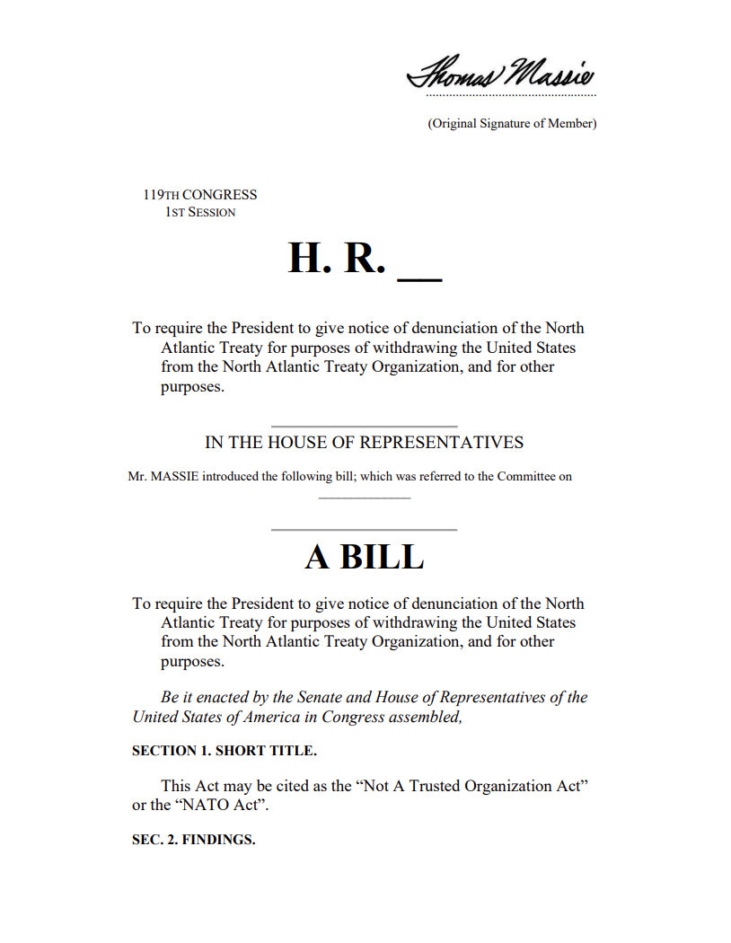
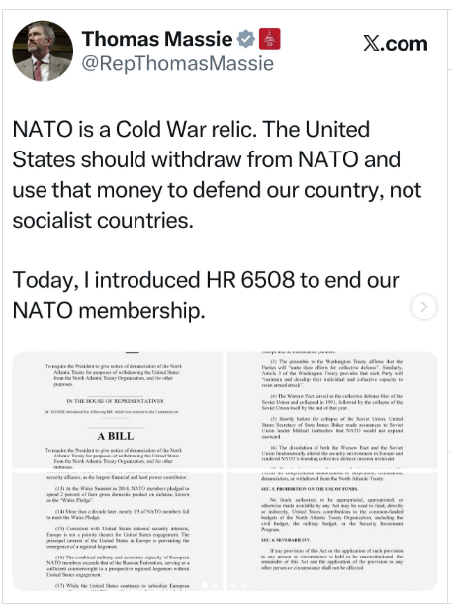
米下院に提出された H.R.6508-NATO Act

Slide 38
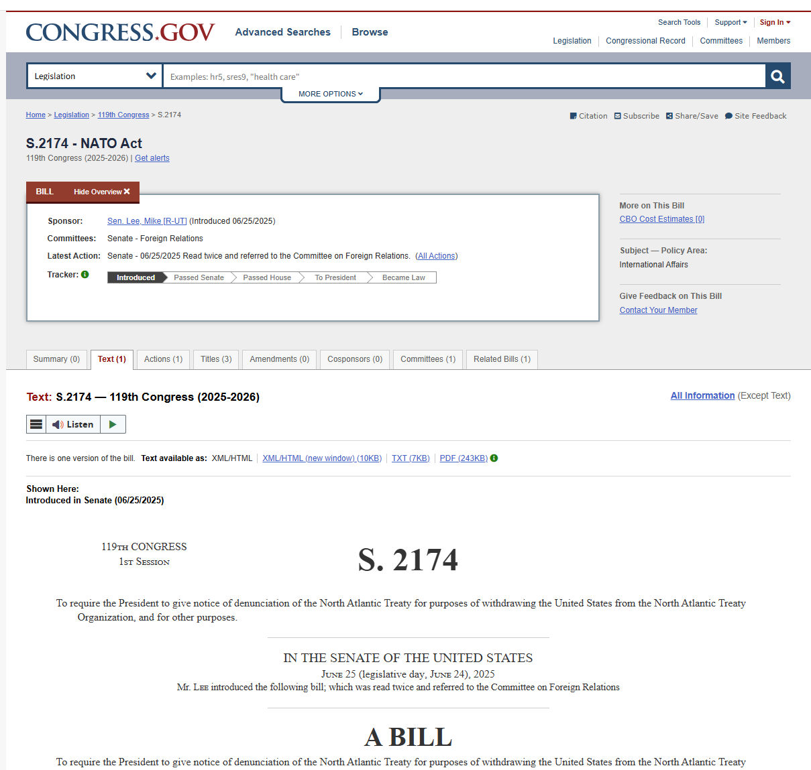

米上院に提出された S.2174‐NATO Act
SECTION 1. Short title.
This Act may be cited as the “Not A Trusted Organization Act” or the “NATO Act”.
SEC. 2. Findings.
Congress makes the following findings:
(1) The North Atlantic Treaty (also known as the “Washington Treaty”) was signed on April 4, 1949, in Washington, DC, and created the North Atlantic Treaty Organization (NATO).
(2) NATO was intended to counterbalance the political and military power of the Soviet Union in Eastern Europe and was originally composed of 12 member states representing Western Europe and its transatlantic partners.
(3) The preamble to the Washington Treaty affirms that the Parties will “unite their efforts for collective defense”. Similarly, Article 3 of the Washington Treaty provides that each Party will “maintain and develop their individual and collective capacity to resist armed attack”.
(4) The Warsaw Pact served as the collective defense bloc of the Soviet Union and collapsed in 1991, followed by the collapse of the Soviet Union itself by the end of that year.
(5) Shortly before the collapse of the Soviet Union, United States Secretary of State James Baker made assurances to Soviet Union leader Mikhail Gorbachev that NATO would not expand eastward.
(6) The dissolution of both the Warsaw Pact and the Soviet Union fundamentally altered the security environment in Europe and rendered NATO’s founding collective defense mission irrelevant.
(7) Despite its waning relevance and prior assurances to the contrary, NATO began a profound eastward expansion in 1999, which, as of 2025, culminated in a land border with the Russian Federation that exceeds 1,500 miles and encircles the Baltic Sea.
https://www.congress.gov/bill/119th-congress/senate-bill/2174/text

Slide 39
米国、NATO同盟国に2027年までにNATOの任務を引き継ぐよう圧力をかける
イラン プレス TV 2025年12月6日土曜日午前10時25分
伝えられるところによると、米国はNATOの欧州加盟国が情報収集やミサイル生産を含むNATOの防衛能力に対してより大きな責任を負う期限を2027年に設定したという。ロイター通信は金曜日、この問題に詳しい匿名の情報筋の話として、国防総省当局者らは今週、欧州数カ国の代表団に対し、2027年の期限を守れなければ米国は特定のNATO防衛活動への参加を縮小する可能性があると警告した 報告書によると、国防総省の米軍当局者らは、欧州の軍関係者数名に対し、自国の軍隊をNATOの基準と同等に引き上げるには2027年までに必要であることを指導者に伝えるよう伝えていたという。伝えられるところによると、国防総省当局者らは会談で、米国政府が欧州の防衛力の向上に依然として不満を抱いており、これまでのところ期待を下回っており、NATOの要件を満たし米国と軍事的負担を分担するにはさらなる投資と努力が必要だと述べている。一部の欧州軍指導者は、NATO法案の増額に対して各国政府が費用を支払う義務があることにすでに同意している。軍事ブロックを代表して発言したNATO当局者はロイターに対し、「連合国は防衛へのさらなる投資と通常防衛の負担を米国から欧州に移す必要性を認識している」と述べ、2027年の期限についてはコメントを控えた。
他の欧州当局者らは、2027年の目標は非現実的だと述べ、短期的に米軍支援を置き換えるには現在計画されているよりもはるかに多くの投資が必要になると述べたと関係者がロイターに語った。
ロイターの報道は、米国が欧州軍事問題への直接的な関与を大幅に削減する計画の中で発表された。米国の同盟国は今年初め、2035年までに軍事支出をGDPの5%に引き上げることで合意した。
軍事支出の増加は、欧州諸国はNATOで「公平な負担」をしなければならないと長年主張してきたドナルド・トランプ米大統領からの圧力の高まりを受けてのことだった。欧州の一部の指導者は、軍事支出増加の口実としてロシアの脅威を挙げている。ロシアはロシアの脅威に関する通説を「ナンセンス」として却下した。ロシアは、欧州の政治家は米国の戦争屋に抵抗すべきだとし、西側諸国の「無謀な軍事化」を非難した。

Slide 40
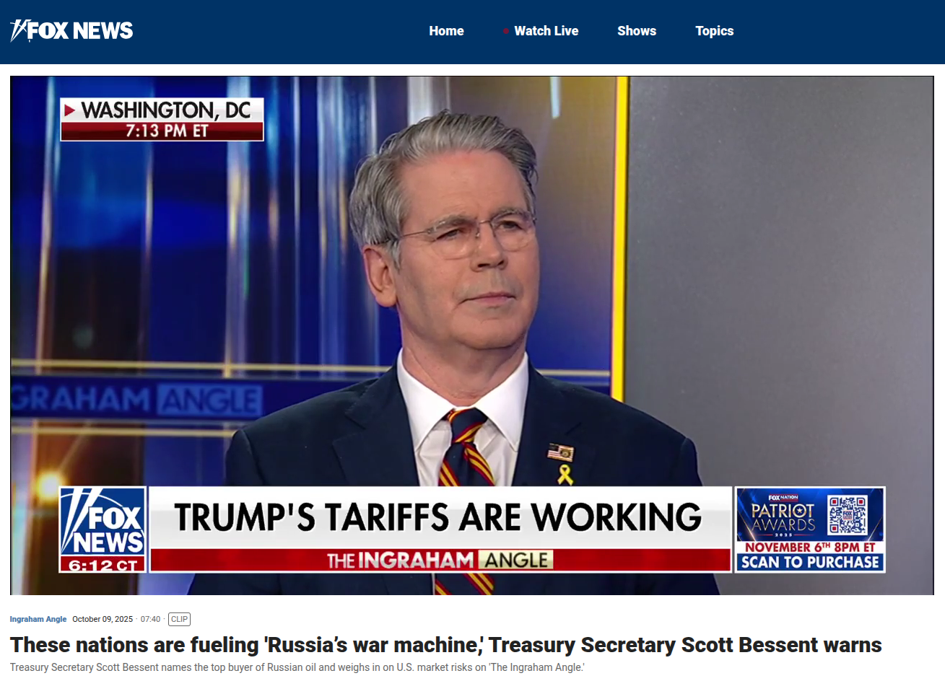

https://www.foxnews.com/video/6382528731112

Slide 41
欧州の再軍備

Slide 42
ロシアは対欧州戦では「通常戦」を行わない
2025年12月2日、ロシア・プーチン大統領が西側メディアの質問に応答。
「ハンガリーの外相は今日にも欧州との戦争状態に陥る可能性があると発言しました。NATOが2029年までに完全な戦闘態勢を整え、2030年までに武力衝突のリスクがあると述べています。」
プーチン大統領の返答：
「我々はヨーロッパとの戦争を計画しているわけでない。
もしヨーロッパが我々に対して突然戦争を始めたならば、我々は準備ができている。唯一の問題は、もしヨーロッパが突然我々に対して戦争を始めた場合、おそらく非常に短期間で・・・・・・・・・・ウクライナでは、我々は外科手術のような精密さで行動している。私の言いたいことがお分かりでしょう？
もしヨーロッパが対ロシア戦争を実行に移せば、交渉相手がいなくなる状況が急速に生じる。」

Slide 43
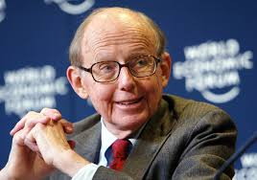
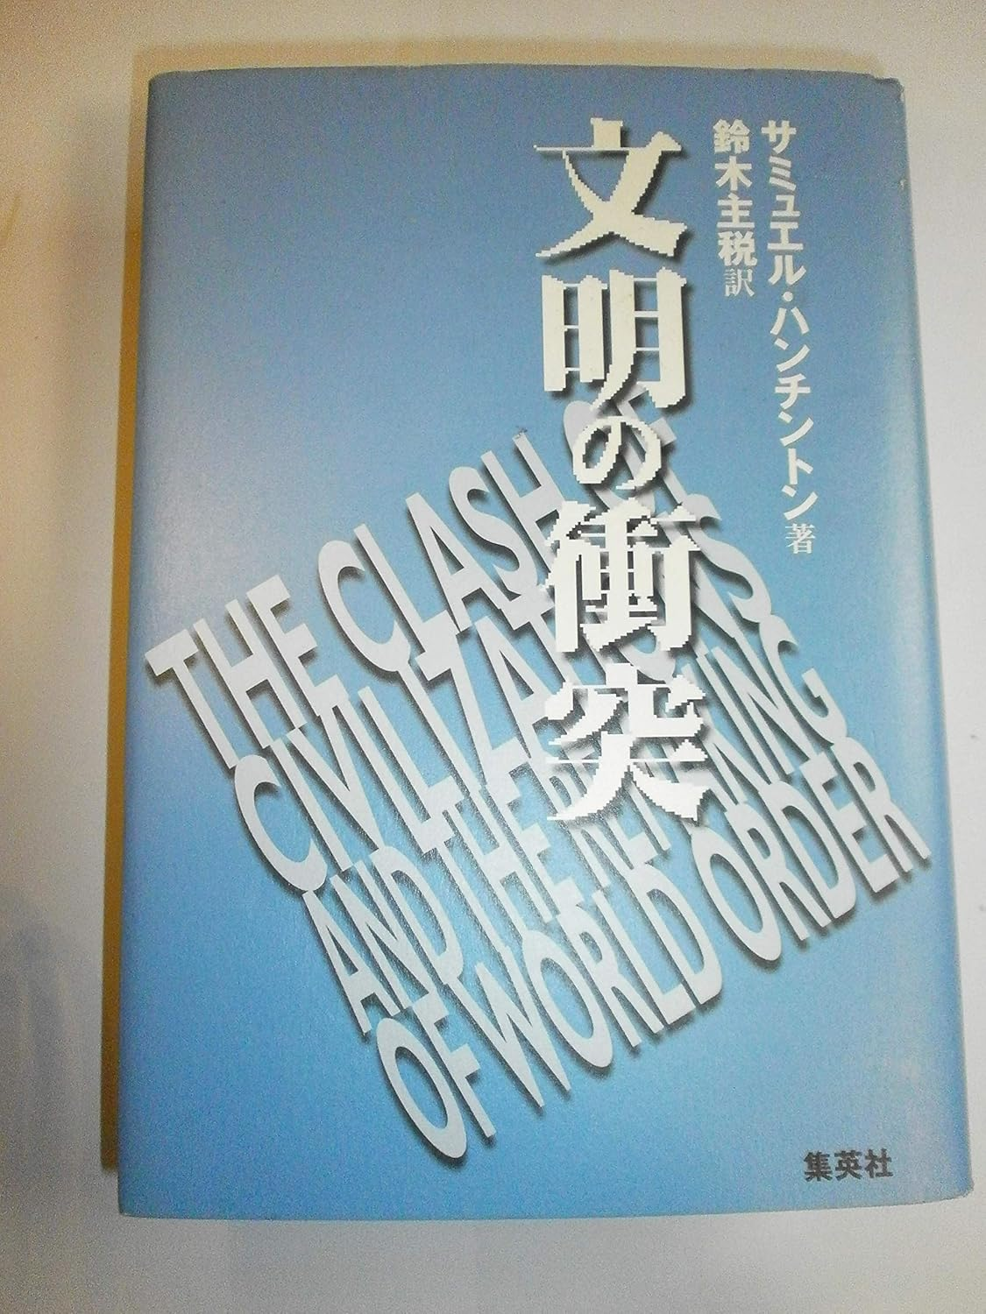
日米同盟？
ハンチントンは『文明の衝突』で日米同盟に触れ、中国との勢力均衡を保ち、中国を封じ込めるのは日米軍事同盟しかないが・・・
①米国が唯一の超大国であり続け、世界の問題に積極的に指導力の発揮を継続する、か・・・
②米国が軍事プレゼンスおよび中国と戦うことを確約するか、
③資源の大きな犠牲と戦争の危険なしで、日米に中国を封じ込める力があるか？
（出所）Wikipedia
（出所）Amazon

Slide 44
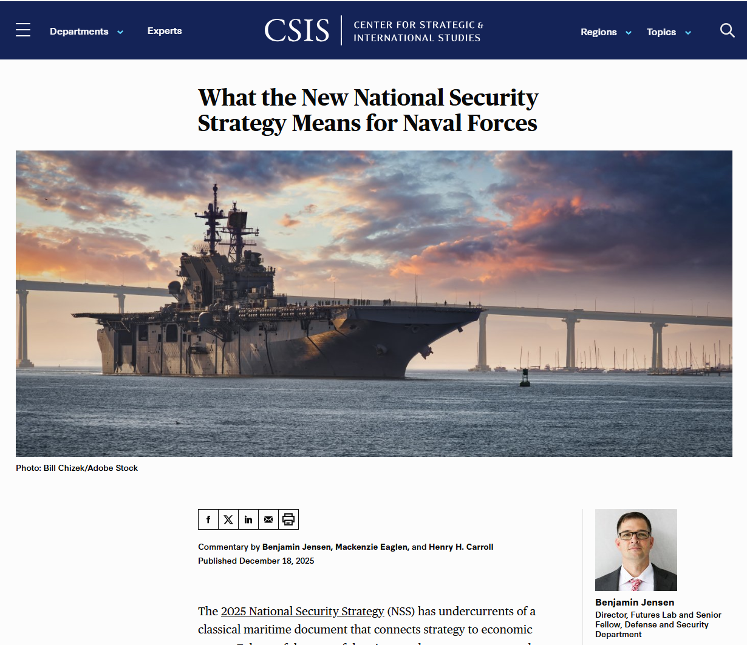
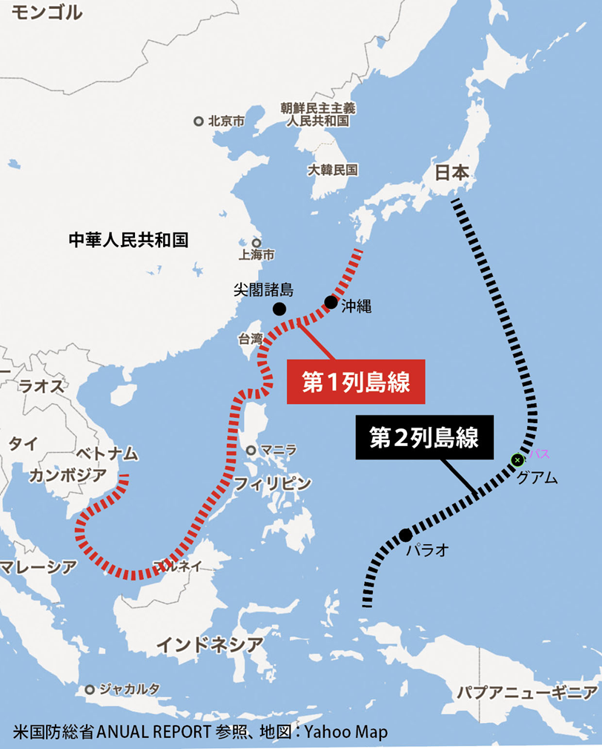
中国軍は第一列島線を突破する
CSIS Report: "What the New National Security Strategy Means for Naval Forces"

Slide 45


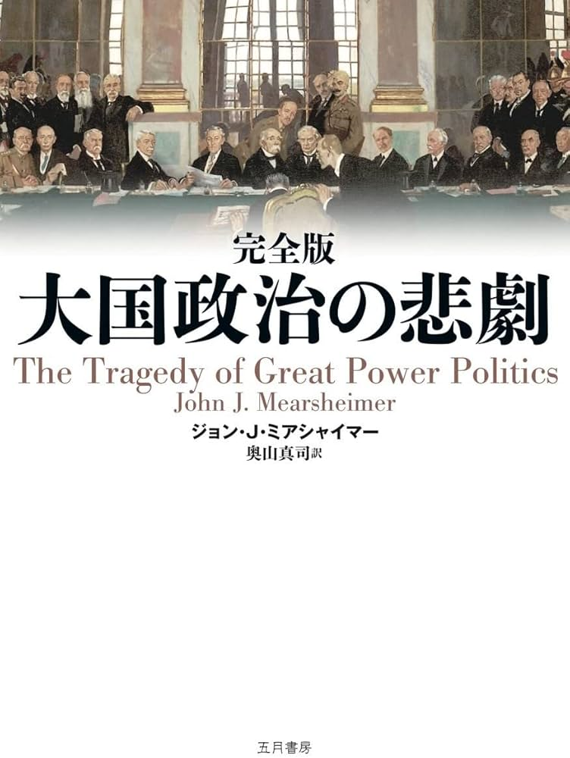
ミヤシャイマーの「オフェンシブ・リアリズム」
国際政治学におけるリアリズム（現実主義）の一種で、国家は常に自国の安全を最大化するため、究極的には地域の覇権（ヘゲモニー）を目指し、パワーを拡大しようとすると主張する理論です。
John Joseph Mearsheimer
（出所）Wikipedia
（出所）Amazon
（出所）Amazon

Slide 46
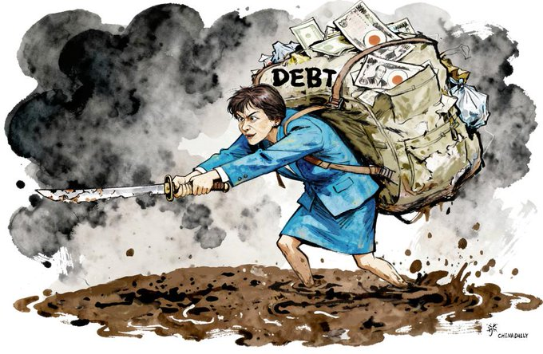
日本の再軍備は国家債務が足枷となって難しい
https://pbs.twimg.com/media/G77mFdcagAMRlzE?format=jpg&name=small

Slide 47
世界的な覇権後退にともなう危機は「チャンス」

Slide 48
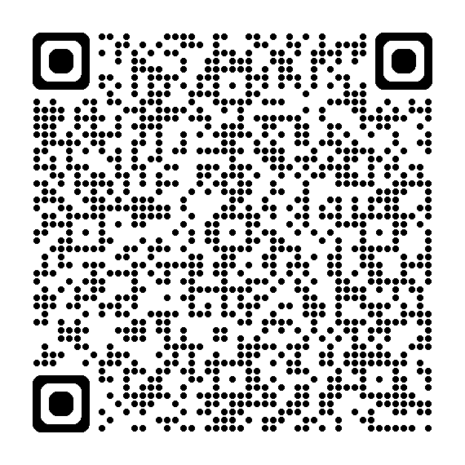


アンケートにご協力下さい。

Slide 49

ありがとうございました。
当該資料は何故か【配布共有不可】です
当レポートに掲載されているあらゆる内容は無断転載・複製を禁じます。
当レポートは信頼できると思われる情報ソースから入手した情報・データに基づき作成していますが、当社はその正確性、完全性、信頼性等を保証するものではありません。当レポートは執筆者の見解に基づき作成されたものであり、当社及び三井物産グループの統一的な見解を示すものではありません。また、当レポートのご利用により、直接的あるいは間接的な不利益・損害が発生したとしても、当社及び三井物産グループは一切責任を負いません。レポートに掲載された内容は予告なしに変更することがあります。

